Slide 1
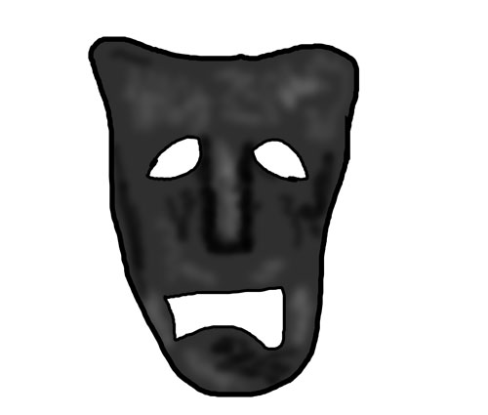
ČÍM CHCI BÝT, AŽ VYROSTU
Simona Kapitánová
Můj piktogram

Slide 2
CO BY JSTE SE CHTĚLI DOZVĚDĚT?
Něco o mém vztahu k herectví?
Co si myslím o své volbě?
Co herectví obnáší?
Mé silné a slabé stránky?
Výhody či nevýhody?
Vliv mé rodiny a mých přátel?
Co je obtížné?
Závěr
Zdroje
ZPĚT NA HLAVNÍ STRÁNKU

Slide 3
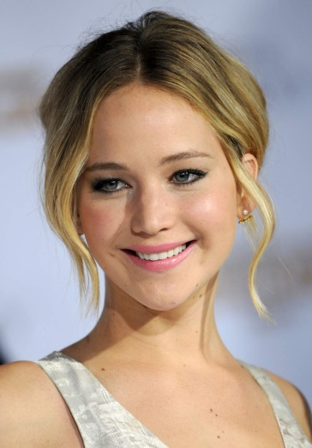
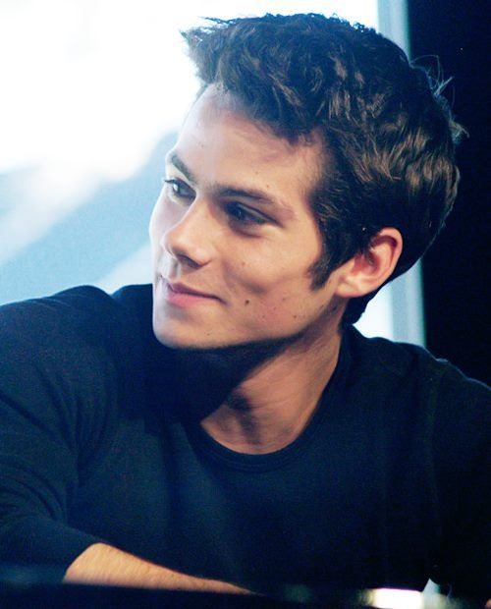
HERECTVÍ
Mé vysněné povolání je být herečkou. Už jsem nad tím přemýšlela od malička, jelikož mám hodně ráda seriály a filmy a obdivuji je.
Vlastně jsem vždycky chtěla být herečka a zároveň zpěvačka, ale neumím zpívat, takže na to můžu celkem zapomenout. V naší škole chodím do dramatického kroužku, jelikož mě herectví baví.
Mezi mé vzory patří Jennifer Lawrence a Dylan O'Brien.

Slide 4
MÁ VOLBA
Myslím si, že má volba je celkem reálná, ale celkem těžko uskutečnitelná. Přece jenom, když chcete být herec tak prvně musíte získat nějakou dobrou roli, aby jste vůbec prorazili.
Stejně si myslím, že nakonec tahle volba nebude má poslední, jelikož se všechno může ještě změnit a nebo se mi to nepovede – nikdo nikdy neví.

Slide 5
CO HERECTVÍ OBNÁŠÍ?
„Herec, to je člověk, který prožívá tisíce životů a snaží se, aby se každý podobal tomu jeho.“
-Jiří Mucha
Potřeba je hlavně talent. Můžete jít na nějakou školu, která se herectví věnuje, ale myslím si, že tahle škola není tak potřebná. Kolik lidí na tuhle školu jde a pak třeba se herci ani nestanou?
Například herečka Jennifer Lawrence, nikdy nebyla na žádné herecké škole a je jedna z nejslavnějších hereček v Americe.
Kromě talentu je, ale také nejdůležitější jak už jsem zmiňovala zde, musíte hlavně prorazit.
Talent a štěstí, jsou asi ty dvě nejzákladnější věci.

Slide 6
MÉ SILNÉ/SLABÉ STRÁNKY
Silné stránky
Slabé stránky
již se tomu věnuji
umím dobře anglicky (kdybych chtěla do Ameriky)
umím si rychle zapamatovat text
snažím se vžít do postavy
jsem v tomhle směru stydlivá
nemám s tím moc zkušeností
bojím se neúspěchu
nechci se stěhovat moc daleko

Slide 7
VÝHODY/NEVÝHODY
Výhody
Nevýhody
Když máte rádi cestování, díky tomu můžete hodně cestovat.
Fanoušci – lidé kteří vás budou podporovat.
Seznámení s novými lidmi.
Možnost zkusit být někým jiným.
Můžete být slavným ze dne na den a také přestat být slavný ze dne na den.
Nemáte moc velké soukromí.
Šíří se o vás někdy i lži na internetu či v televizi.

Slide 8
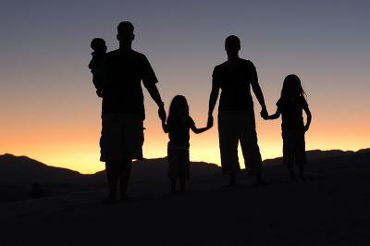
VLIV RODINY A PŘÁTEL
Moje rodina by ze mě pravděpodobně chtěla mít doktorku či právničku, ale já už teď vím, že ani jedno z toho nebudu. Nemám ráda pohled na krev, takže doktor se rovnou zamítá a právník? Tím prostě a jednoduše být nechci.
O tomhle povolání moc nemluvím, jelikož nic není jisté, ale myslím si, že ať si vyberu jakékoliv povolání, tak mě v tom má rodina omezovat nebude. Jde jim hlavně o to, abych dělala to, co mě bude bavit.
Vím, že mí kamarádi by mě v tomhle taky podporovali, stejně tak, jako bych je podporovala já v tom, co si vyberou a bude je to bavit.

Slide 9
CO JE OBTÍŽNÉ?
Správný herec by měl umět hrát, i když předtím jakoby nikdo není – třeba jenom koště. Je to o dost složitější, ale při talentových zkouškách takové věci jsou. Předstírat deštník či jiný objekt nebo dělat, že váš herecký partner je zrovna v tu dobu to koště.
Co je taky složité? Umět se sám od sebe rozbrečet. Ve filmech to není někdy taková nutnost, jelikož vám dají třeba kapky do očí, které vyvolají slzy nebo tak, ale v divadle je tohle o hodně těžší, ale já bych chtěla být spíše herečka ve filmech a seriálech, ale když se umíte rozbrečet bez pomoci, je to určitě velká výhoda při nějakém konkurzu – castingu.

Slide 10
ZÁVĚR
Myslím si, že by mě tohle vážně mohlo bavit, vždycky jsem si myslela, že je herectví jednoduché, ale postupně jsem si pak začala uvědomovat, že jsem na omylu. Herectví je povolání, kvůli kterému musíte obětovat velkou část a to vaše soukromí. Může se zdát fajn, mít tolik fanoušků, ale někdy je to moc, když vám narušují vaše soukromí a vy si nemáte ani čas někam zajít bez toho, aby jste se s někým museli fotit nebo tak – ale takhle je to spíše v Americe, ne tady v Česku.
Doufám, že se vám moje prezentace líbila a jsem ráda, že jsem se mohla do této soutěže zapojit a trochu více se zamyslet nad budoucím povolání.
(zdroje obrázků najdete zde)

Slide 11
ZDROJE
http://aroundmovies.com/wp-content/uploads/2015/10/Jennifer-Lawrence.jpg
http://cdn.playbuzz.com/cdn/e6366d5e-278f-4213-857b-e9141e98d5b3/61ee65c6-bb9e-4813-89e4-ac17fa16e843.jpg
http://screenrant.com/wp-content/uploads/harry-potter-play-jk-rowling.jpg
https://petrjansky.files.wordpress.com/2011/02/home-domec48dek.png
http://proffittmanagement.com/wp-content/uploads/2015/05/Strengths-Weaknesses-e1430915115421.jpg
https://a.dilcdn.com/bl/wp-content/uploads/sites/8/2014/08/136217355.jpg
http://www.christnet.eu/img-main/319.jpg
https://files.constantcontact.com/9ae84ab2601/94f6bf2c-1b61-4a34-90d5-e5d4b38287a5.jpg
http://tyno10.bloger.cz/obrazky/tyno10.bloger.cz/smajlik-microsoft-6.gif

